Slide 1
CHƯƠNG 1: NHỮNG VẤN ĐỀ CƠ BẢN CỦA LẬP TRÌNH MẠNG

Slide 2
NỘI DUNG
Các khái niệm căn bản
Mô hình truyền thông
Ngôn ngữ lập trình mạng C#
Mô hình hoạt động của ứng dụng mạng

Slide 3
MỤC TIÊU
Cung cấp cái nhìn tổng quan về lập trình mạng và vai trò của nó trong kỷ nguyên số.
Giúp sinh viên hiểu được tầm quan trọng của bảo mật thông tin trong lập trình mạng.
Xây dựng nền tảng vững chắc cho các môn học chuyên sâu về mạng máy tính và an toàn thông tin.

Slide 4
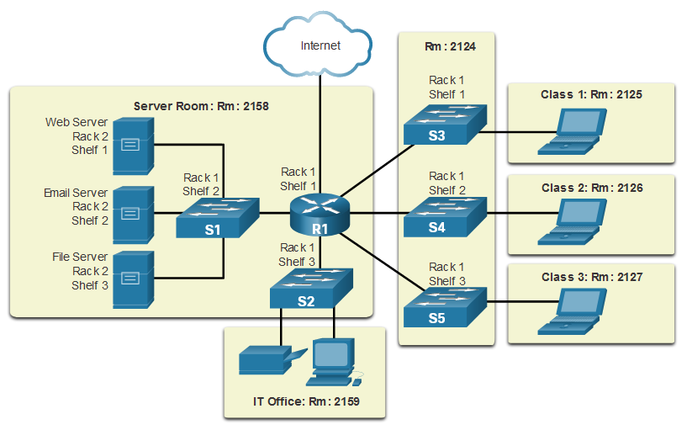
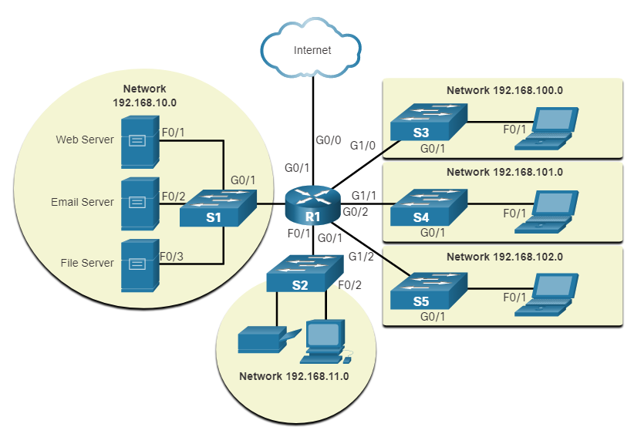
CÁC KHÁI NIỆM CĂN BẢN
Mạng máy tính (Computer Network): Là một tập hợp các thiết bị điện toán (máy tính, máy chủ, thiết bị di động, thiết bị IoT,...) được kết nối với nhau để chia sẻ tài nguyên và trao đổi thông tin.

Slide 5
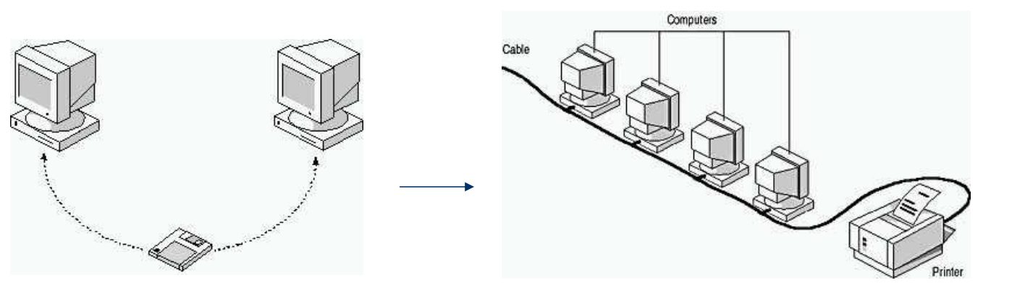
CÁC KHÁI NIỆM CĂN BẢN
Mục đích chính:
  Chia sẻ tài nguyên (tệp tin, máy in, ứng dụng).
  Truyền thông tin (email, chat, video call).
  Truy cập dữ liệu từ xa.

Slide 6
CÁC KHÁI NIỆM CĂN BẢN
Các thành phần cơ bản của mạng:
  Thiết bị đầu cuối (End Devices): Máy tính cá nhân, máy chủ, điện thoại thông minh, máy in.
  Thiết bị mạng trung gian (Intermediary Devices): Hub, Switch, Router, Firewall, Access Point.
  Phương tiện truyền dẫn (Network Media): Cáp đồng (Ethernet), cáp quang, sóng vô tuyến (Wi-Fi).
  Giao thức mạng (Network Protocols): Tập hợp các quy tắc giao tiếp.

Slide 7
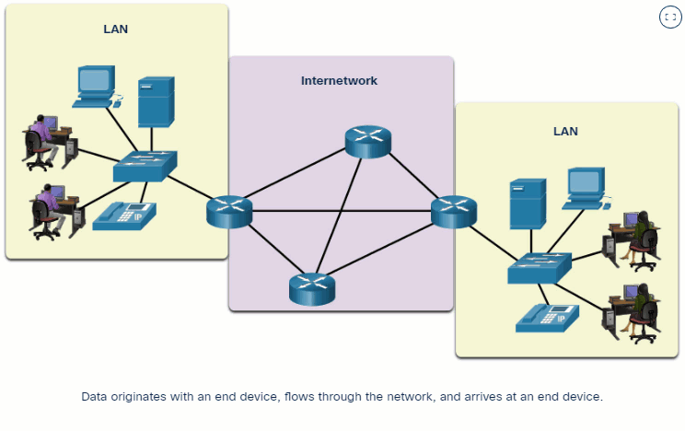
CÁC KHÁI NIỆM CĂN BẢN
Thiết bị đầu cuối (End Devices)

Slide 8
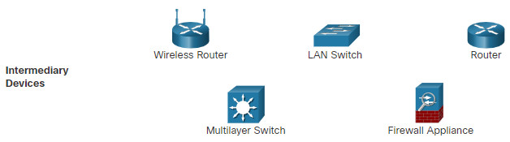
CÁC KHÁI NIỆM CĂN BẢN
Thiết bị mạng trung gian (Intermediary Devices)

Slide 9
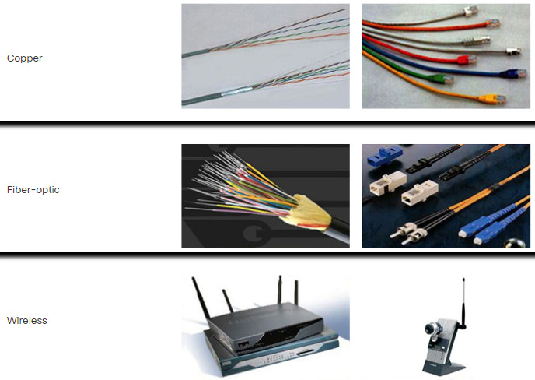
CÁC KHÁI NIỆM CĂN BẢN
Phương tiện truyền dẫn (Network Media)

Slide 10


CÁC KHÁI NIỆM CĂN BẢN
Giao thức mạng (Network Protocols)
Hi
TCP connection
request
Hi
TCP connection
response
Got the
time?
Get http://www.awl.com/kurose-ross
2:00
<file>
time

Slide 11
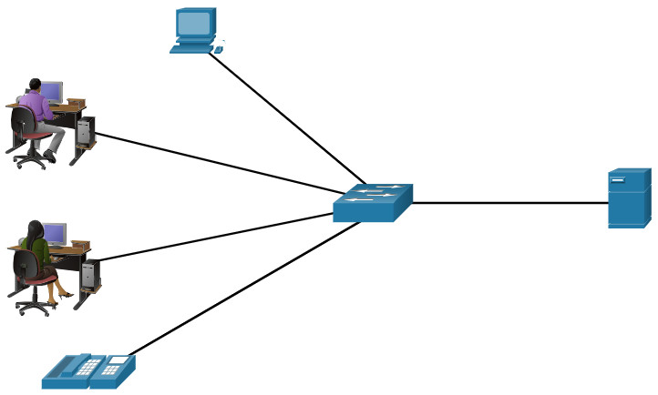
CÁC KHÁI NIỆM CĂN BẢN
Các loại mạng phổ biến
  Mạng cục bộ (LAN - Local Area Network)
    Phạm vi địa lý nhỏ (văn phòng, nhà, trường học).
    Tốc độ cao, chi phí thấp.

Slide 12
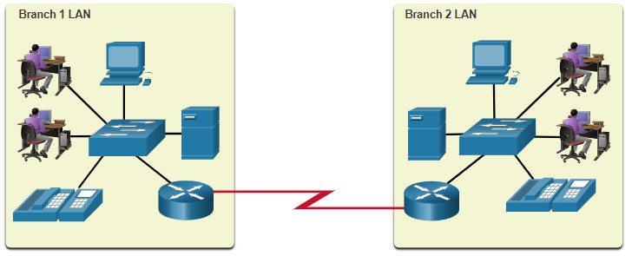
CÁC KHÁI NIỆM CĂN BẢN
Các loại mạng phổ biến
  Mạng diện rộng (WAN - Wide Area Network)
    Phạm vi địa lý lớn (quốc gia, toàn cầu).
    Kết nối các LAN lại với nhau (ví dụ: Internet).

Slide 13
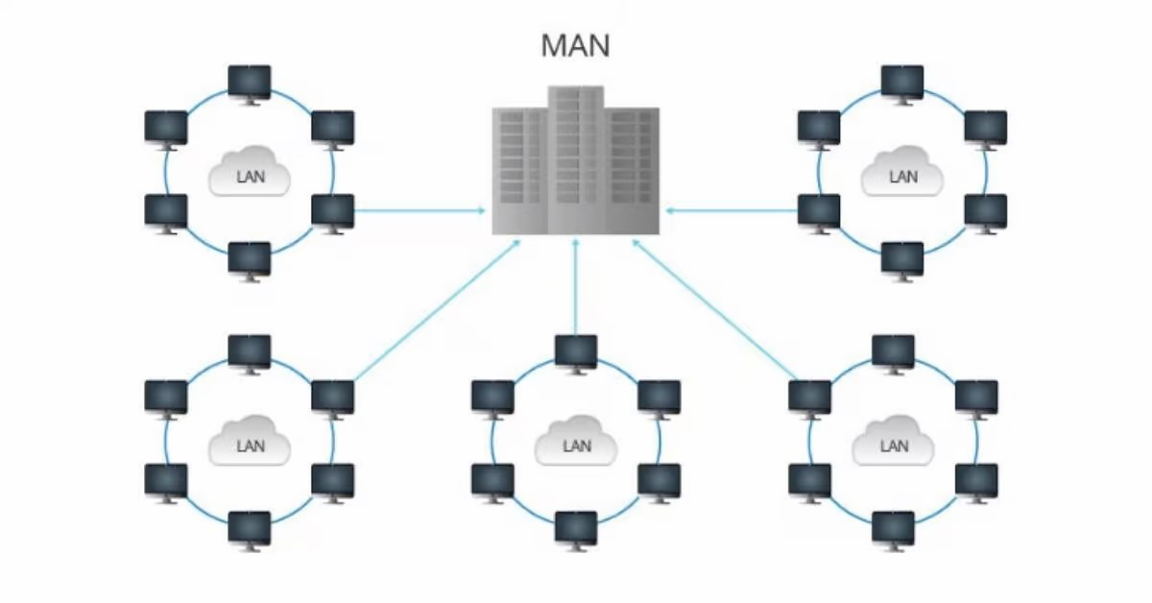
CÁC KHÁI NIỆM CĂN BẢN
Các loại mạng phổ biến
  Mạng đô thị (MAN - Metropolitan Area Network)
    Phạm vi trong một thành phố.

Slide 14
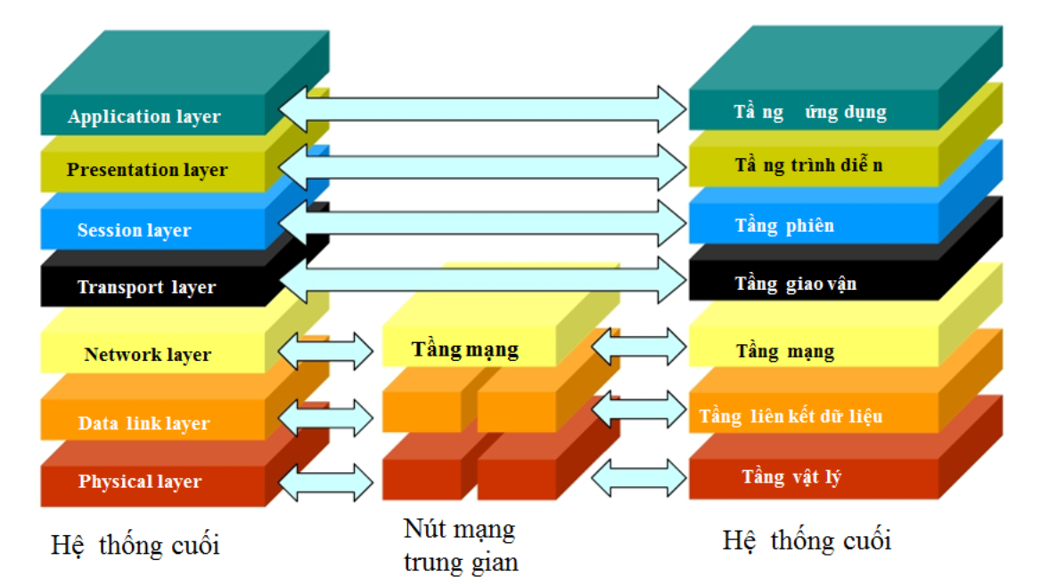
CÁC KHÁI NIỆM CĂN BẢN
Mô hình tham chiếu OSI (Open Systems Interconnection)

Slide 15
CÁC KHÁI NIỆM CĂN BẢN
Chức năng chung của các tầng
  Vật lý: Truyền bits “trên đường truyền”
  Liên kết dữ liệu: Truyền dữ liệu giữa các thành phần nối kết trong mạng
  Mạng: chọn đường, chuyển tiếp gói tin từ nguồn tới đích
  Giao vận: Xử lý việc truyền-nhận dữ liệu cho các ứng dụng

Slide 16
CÁC KHÁI NIỆM CĂN BẢN
Chức năng chung của các tầng
  Phiên: Đồng bộ hóa, check-point, khôi phục quá trình trao đổi
  Trình diễn: cho phép các ứng dụng biễu diễn dữ liệu, e.g., mã hóa, nén, chuyển đổi…
  Ứng dụng: Hỗ trợ các ứng dụng trên mạng

Slide 17
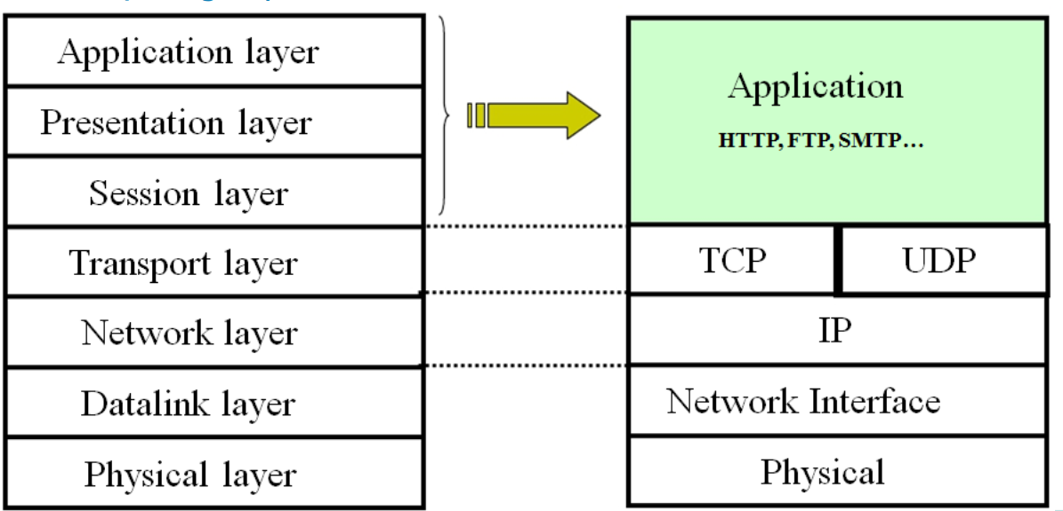
CÁC KHÁI NIỆM CĂN BẢN
Mô hình OSI và TCP/IP
  Trong mô hình TCP/IP (Internet), chức năng 3 tầng trên được phân định vào một tầng duy nhất

Slide 18
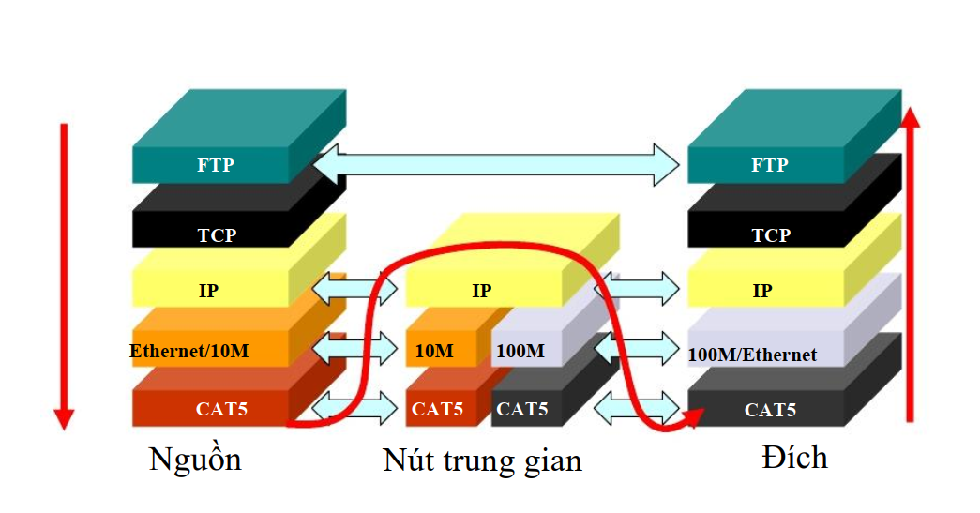
CÁC KHÁI NIỆM CĂN BẢN
Ví dụ về quá trình gửi dữ liệu từ nguồn, qua nút trung gian (bộ đinh tuyến), rồi tới đích

Slide 19
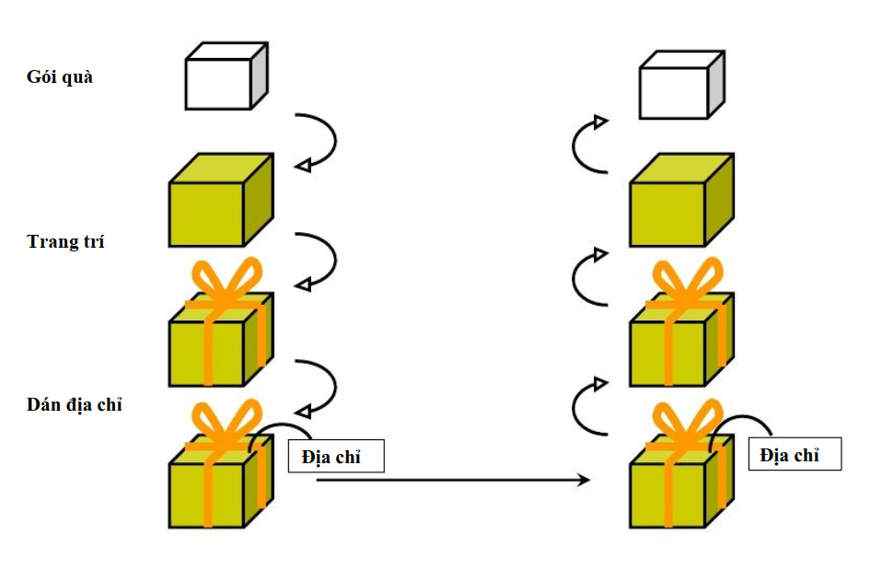
CÁC KHÁI NIỆM CĂN BẢN
Đóng gói dữ liệu (Encapsulation)

Slide 20
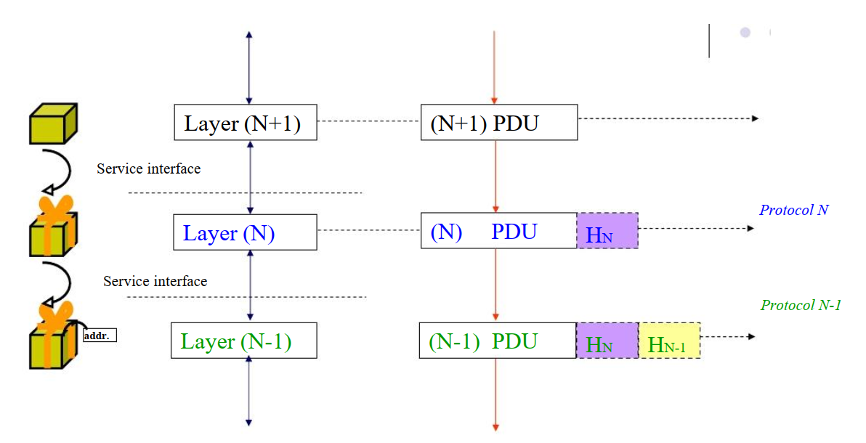
CÁC KHÁI NIỆM CĂN BẢN
PDU: Protocol Data Unit – Đơn vị dữ liệu giao thức

Slide 21
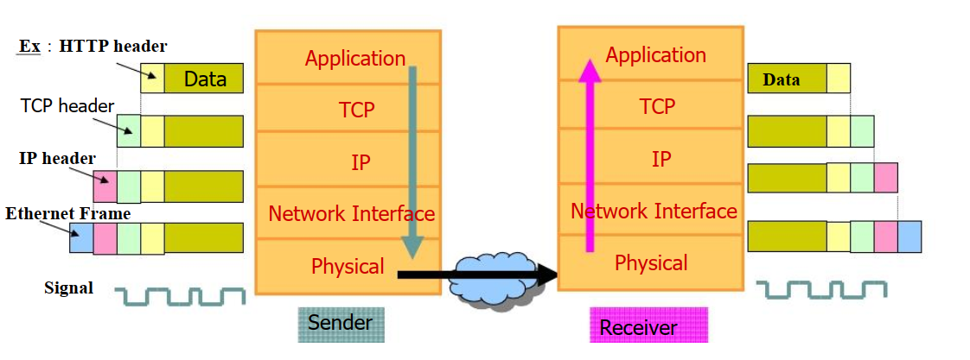
CÁC KHÁI NIỆM CĂN BẢN
Họ giao thức TCP/IP và quá trình đóng gói
  Bên gửi: Mỗi tầng thêm các thông tin điều khiển (header) vào gói tin và truyền xuống tang dưới
  Bên nhận: Mỗi tầng xử lý thông tin dựa trên phần header, sau đó bỏ header và truyền dữ liệu lên tầng trên

Slide 22
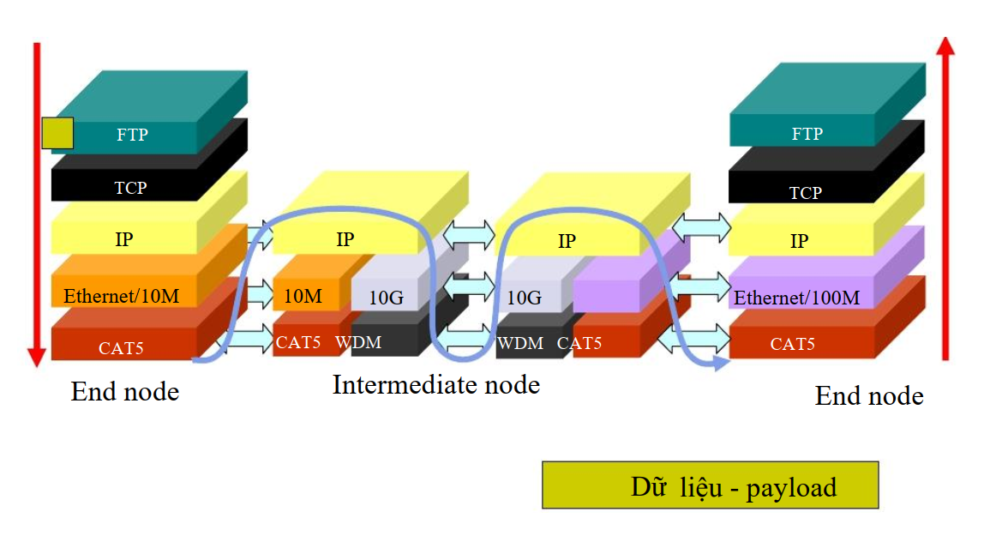
CÁC KHÁI NIỆM CĂN BẢN
Protocol stack và quá trình đóng gói

Slide 23
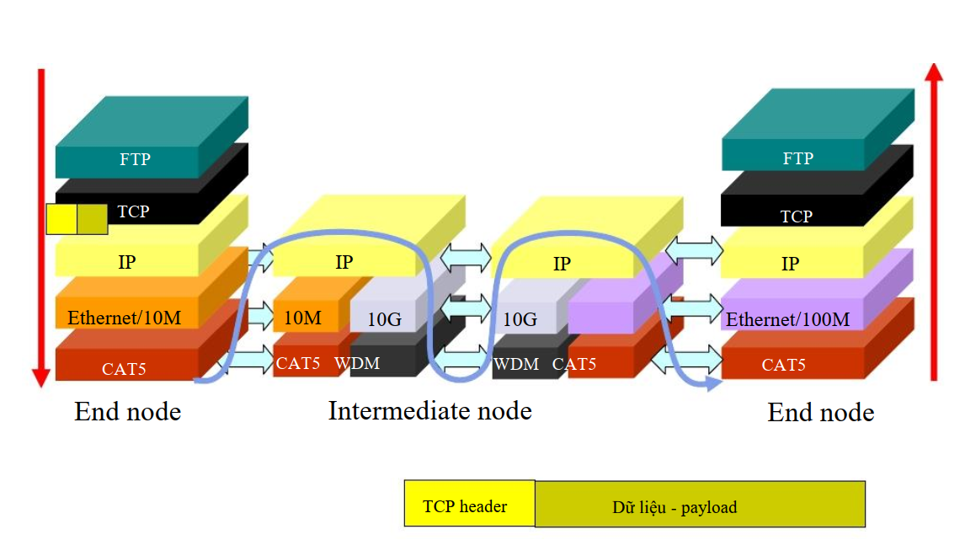
CÁC KHÁI NIỆM CĂN BẢN
Protocol stack và quá trình đóng gói

Slide 24
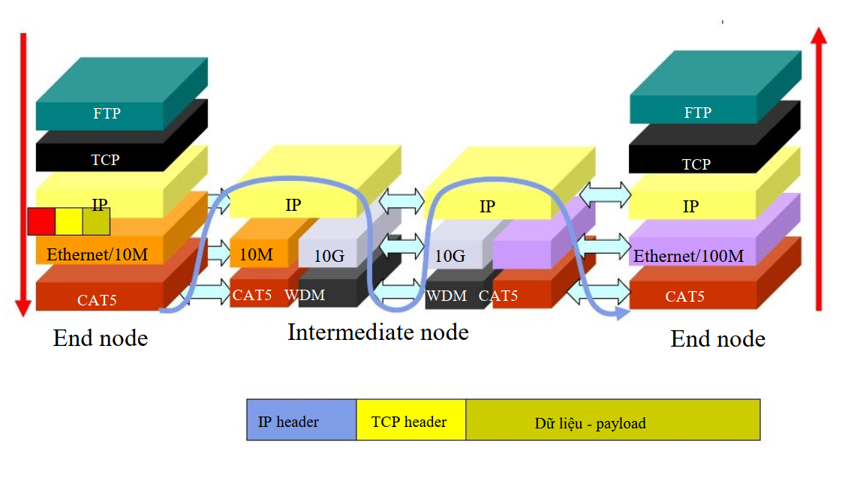
CÁC KHÁI NIỆM CĂN BẢN
Protocol stack và quá trình đóng gói

Slide 25
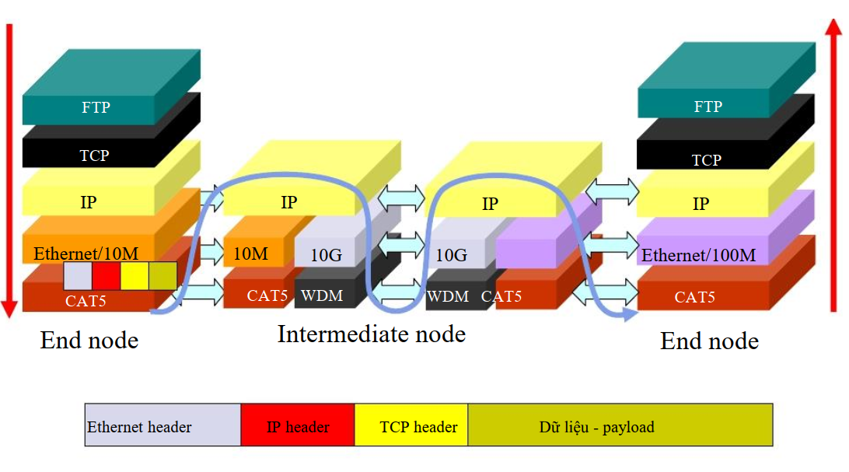
CÁC KHÁI NIỆM CĂN BẢN
Protocol stack và quá trình đóng gói

Slide 26
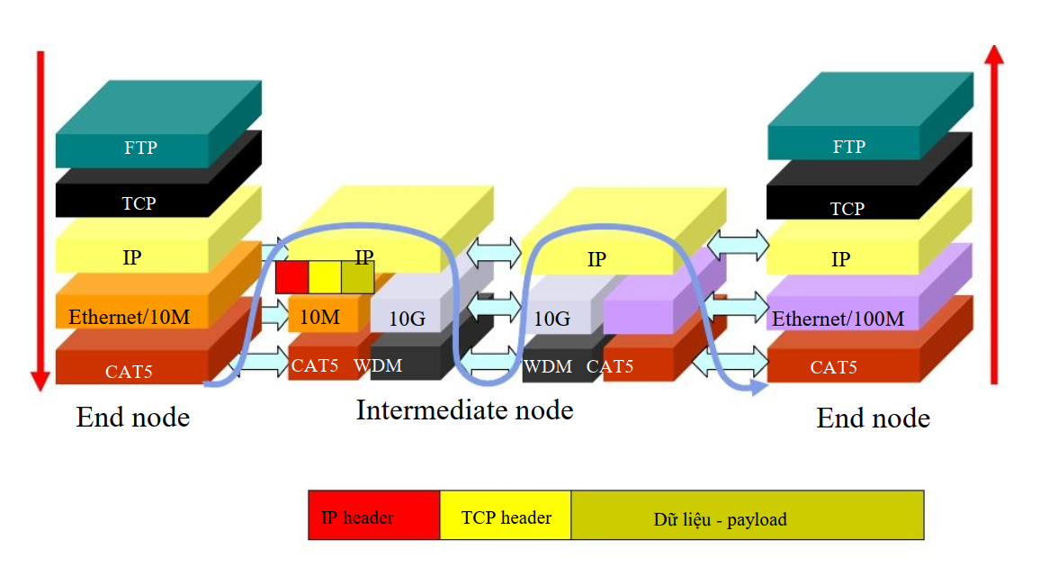
CÁC KHÁI NIỆM CĂN BẢN
Protocol stack và quá trình đóng gói

Slide 27
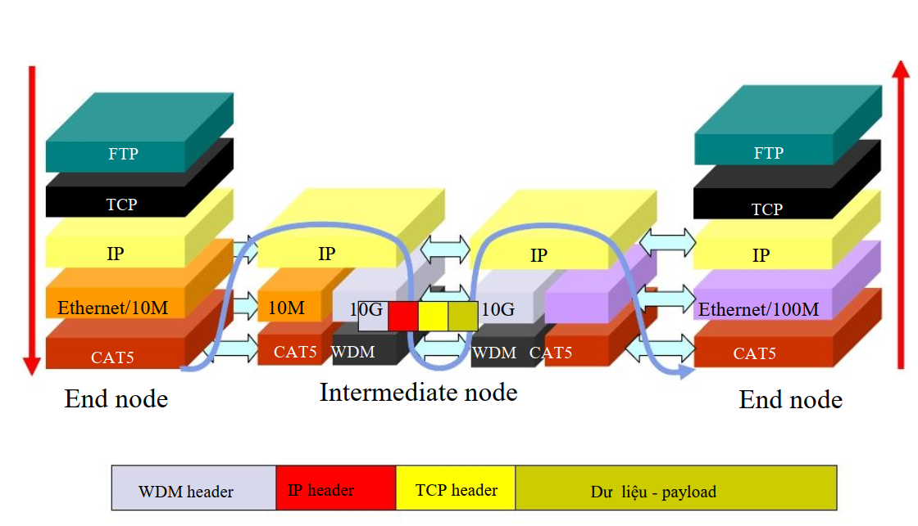
CÁC KHÁI NIỆM CĂN BẢN
Protocol stack và quá trình đóng gói

Slide 28
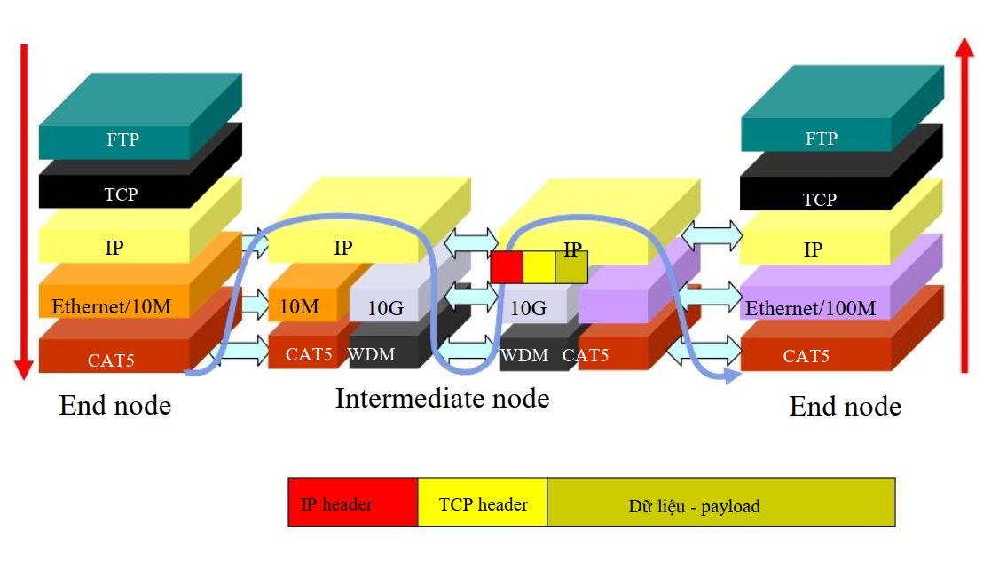
CÁC KHÁI NIỆM CĂN BẢN
Protocol stack và quá trình đóng gói

Slide 29
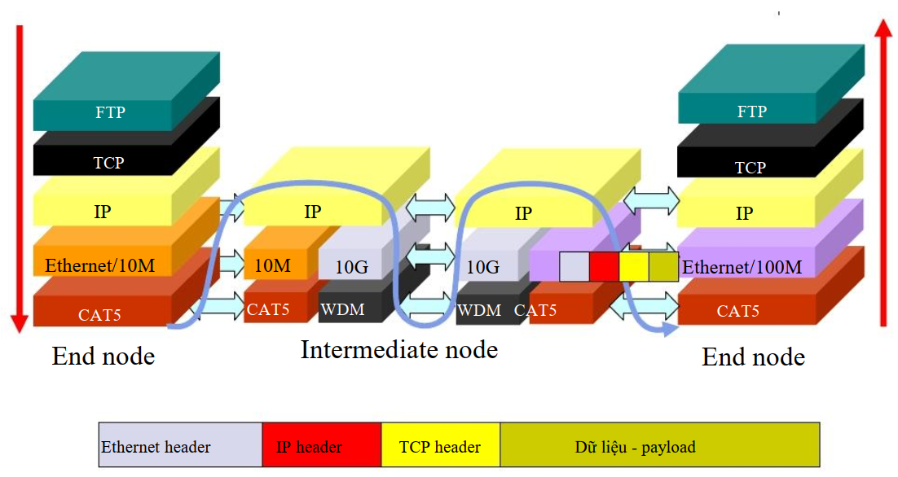
CÁC KHÁI NIỆM CĂN BẢN
Protocol stack và quá trình đóng gói

Slide 30
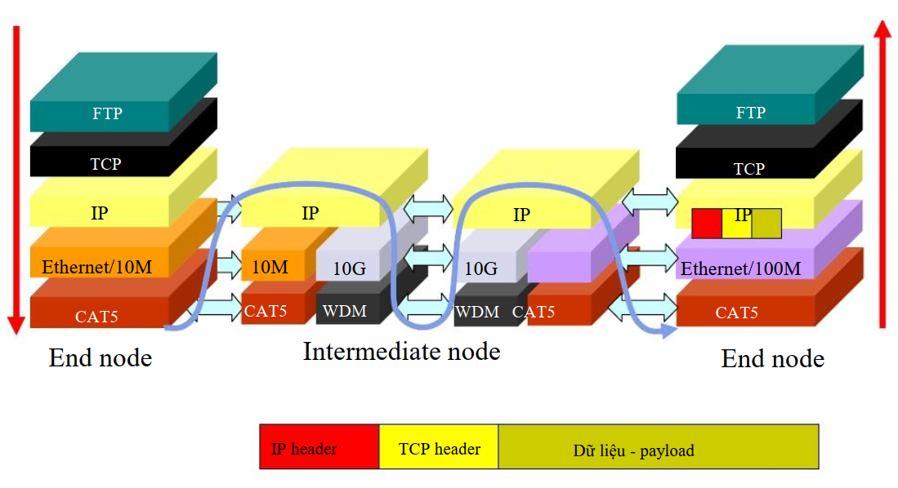
CÁC KHÁI NIỆM CĂN BẢN
Protocol stack và quá trình đóng gói

Slide 31
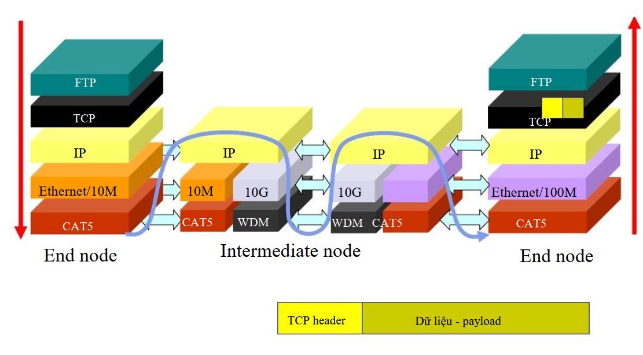
CÁC KHÁI NIỆM CĂN BẢN
Protocol stack và quá trình đóng gói

Slide 32
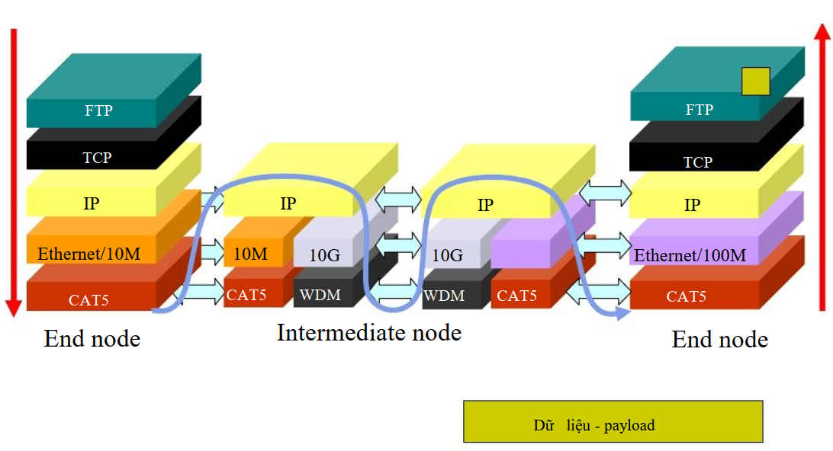
CÁC KHÁI NIỆM CĂN BẢN
Protocol stack và quá trình đóng gói

Slide 33
CÁC KHÁI NIỆM CĂN BẢN
Địa chỉ IP (Internet Protocol Address)
  Định nghĩa: Là một nhãn số duy nhất được gán cho mỗi thiết bị tham gia vào mạng máy tính.
  Mục đích:
    Định danh (Identification): Xác định duy nhất một thiết bị.
    Định vị (Location): Giúp gửi dữ liệu đến đúng nơi.

Slide 34
CÁC KHÁI NIỆM CĂN BẢN
IPv4 (Internet Protocol version 4):
  Định dạng: 32-bit (ví dụ: 192.168.1.1).
  Số lượng địa chỉ: Khoảng 4.3 tỷ (đã cạn kiệt).
IPv6 (Internet Protocol version 6):
  Định dạng: 128-bit (ví dụ: 2001:0db8:85a3:...).
  Số lượng địa chỉ: Hầu như không giới hạn (2¹²⁸ ).
  Ưu điểm: Hỗ trợ nhiều địa chỉ hơn, bảo mật tốt hơn.

Slide 35
CÁC KHÁI NIỆM CĂN BẢN
Cổng (Port)
  Định nghĩa: Là một số nguyên 16-bit (0-65535) dùng để định danh một ứng dụng/dịch vụ cụ thể trên một thiết bị có địa chỉ IP.
  Mục đích: Cho phép nhiều ứng dụng trên cùng một máy tính nhận và gửi dữ liệu độc lập.

Slide 36
CÁC KHÁI NIỆM CĂN BẢN
Cổng (Port)
  Phân loại:
    Well-known Ports (0-1023): HTTP (80), HTTPS (443), FTP (21), SSH (22).
    Registered Ports (1024-49151).
    Dynamic/Private Ports (49152-65535).

Slide 37
MÔ HÌNH TRUYỀN THÔNG
Chuyển mạch: mạch chuyên dụng: mạng điện thoại
Chuyển gói: dữ liệu truyền qua mạng với các gói rời rạc -“chunks”

Slide 38
MÔ HÌNH TRUYỀN THÔNG
Chuyển mạch
  Các thiết bị đầu cuối dành riêng cho “cuộc gọi”
    Liên kết băng thông, khả năng chuyển mạch
    Tài nguyên độc quyền: không chia sẻ
    Hiệu suất bảo đảm
    Yêu cầu thiết lập cuộc gọi

Slide 39
MÔ HÌNH TRUYỀN THÔNG
Chuyển mạch
  Tài nguyên mạng (như băng thông) được phân chia thành các “mảnh”
  Mỗi mảnh được cấp phát cho mỗi cuộc gọi
  Mảnh được cấp phát sẽ rảnh rỗi nếu không được sử dụng trong cuộc gọi (không chia sẻ)

Slide 40
MÔ HÌNH TRUYỀN THÔNG
Chuyển mạch
  Phân chia băng thông (bandwidth) thành các “mảnh”
    Chia theo tần số FDM (frequency-division multiplexing)
    Chia theo thời gian TDM (time-division multiplexing)

Slide 41
MÔ HÌNH TRUYỀN THÔNG
Ví dụ:
FDM
Chuyển mạch FDM vàTDM
4 users
Tần số
Thời gian
TDM
Tần số
Thời gian

Slide 42
MÔ HÌNH TRUYỀN THÔNG
Chuyển gói
  Mỗi dòng dữ liệu được chia thành các gói
    Các gói A, B chia sẻ các tài nguyên mạng
    mỗi gói dùng hết băng thông liên kết
    Các tài nguyên được dùng theo nhu cầu

Slide 43
MÔ HÌNH TRUYỀN THÔNG
Chuyển gói
  Các tranh chấp tài nguyên:
    Tổng số yêu cầu tài nguyên có thể vượt quá lượng có sẵn
    Tắc nghẽn: hàng đợi các gói, chờ được truyền
    Lưu lại và chuyển tiếp (store-and-forward): các gói tin được truyền qua 1 hop tại một thời điểm

Slide 44
MÔ HÌNH TRUYỀN THÔNG
Chuyển gói: lưu và chuyển tiếp (store-and-forward)
L
R
R
R
Notes:
Tốn L/R giây để truyền (đẩy qua) gói có L bits lên đường liên kết R bps
Toàn bộ gói phải đến router trước khi có thể truyền sang liên kết kế tiếp: lưu và chuyển tiếp (store and forward)
delay = 3L/R (giả sử độ trễ khi lan truyền trên mạng bằng 0)
Ví dụ:
L = 7.5 Mbits
R = 1.5 Mbps
delay = 15 giây

Slide 45
MÔ HÌNH TRUYỀN THÔNG
Chuyển gói: Statistical Multiplexing
100 Mb/s
Ethernet
A
C
statistical multiplexing
1.5 Mb/s
B
Hàng đợi các gói chờ để xuất đi
D
E
Notes:
Chuỗi các gói A & B không chia sẻ tài nguyên theo khuôn mẫu cố định mà chia sẻ theo yêu cầu ➔ statistical multiplexing.
TDM: mỗi host lấy cùng slot theo chu kỳ TDM frame.

Slide 46
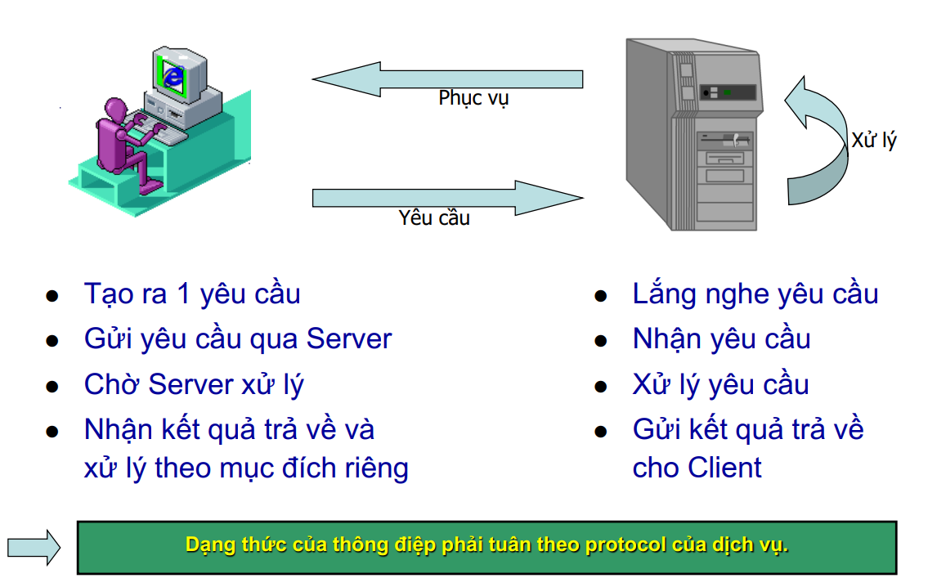
MÔ HÌNH TRUYỀN THÔNG
Mô hình Client-Server

Slide 47
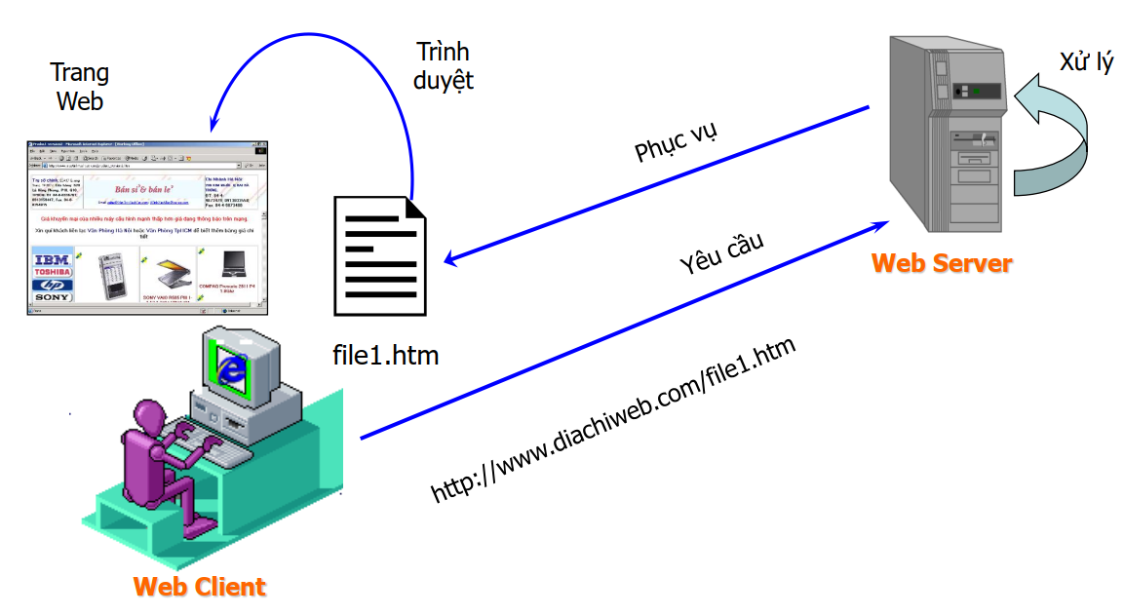
MÔ HÌNH TRUYỀN THÔNG
Mô hình Client-Server của dịch vụ WEB:

Slide 48
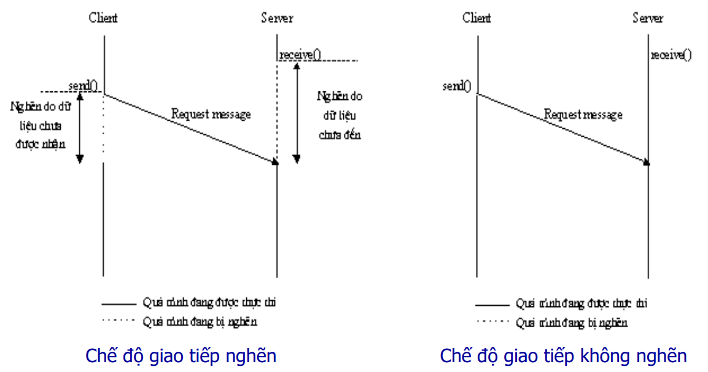
MÔ HÌNH TRUYỀN THÔNG
Mô hình Client-Server của dịch vụ WEB
  Các chế độ giao tiếp:

Slide 49
NGÔN NGỮ LẬP TRÌNH MẠNG C#
Giới thiệu:
  C# (C-Sharp): Ngôn ngữ lập trình hướng đối tượng, đa năng, phát triển bởi Microsoft.
  .NET Framework / .NET Core (nay là .NET): Nền tảng phát triển mã nguồn mở, đa nền tảng (Windows, Linux, macOS), hiệu suất cao.
  Lợi thế trong lập trình mạng: Hỗ trợ mạnh mẽ các API mạng, khả năng xử lý bất đồng bộ hiệu quả.

Slide 50
NGÔN NGỮ LẬP TRÌNH MẠNG C#
Thư viện System.Net - Các lớp cơ bản
  System.Net Namespace: Chứa các lớp cung cấp giao diện lập trình cho nhiều giao thức mạng.
  IPAddress: Biểu diễn một địa chỉ IP (IPv4 hoặc IPv6).
  IPEndPoint: Kết hợp địa chỉ IP và số cổng để định danh một điểm cuối mạng.Dns: Cung cấp các phương thức để phân giải tên miền thành địa chỉ IP.

Slide 51
NGÔN NGỮ LẬP TRÌNH MẠNG C#
Thư viện System.Net.Sockets - Lập trình Socket
  System.Net.Sockets Namespace: Cung cấp các lớp để lập trình mạng ở cấp độ thấp nhất, sử dụng Socket.
  Socket Class: Là một điểm cuối của giao tiếp, cho phép gửi và nhận dữ liệu qua mạng, hỗ trợ cả TCP và UDP.
  Lập trình Socket: Cung cấp sự kiểm soát cao nhất, thích hợp cho các ứng dụng tùy chỉnh, hiệu suất cao.

Slide 52
NGÔN NGỮ LẬP TRÌNH MẠNG C#
Lớp HttpClient - Tương tác với Web API
  HttpClient Class: Nằm trong namespace System.Net.Http.
  Là một lớp hiện đại, dễ sử dụng để gửi các yêu cầu HTTP/HTTPS và nhận phản hồi từ các tài nguyên web (RESTful APIs).
  Hỗ trợ các phương thức HTTP verbs (GET, POST, PUT, DELETE, v.v.) và tích hợp sẵn khả năng xử lý bất đồng bộ (async/await).

Slide 53
MÔ HÌNH HOẠT ĐỘNG CỦA ỨNG DỤNG MẠNG
Luồng hoạt động Server
  Tạo Socket: Khởi tạo đối tượng Socket.
  Gán địa chỉ (Bind): Gán Socket với IP cục bộ và cổng.
  Lắng nghe (Listen): Đặt Socket vào trạng thái lắng nghe kết nối.
  Chấp nhận (Accept): Khi Client kết nối, Server chấp nhận và tạo Socket mới để giao tiếp riêng.
  Gửi/Nhận dữ liệu: Trao đổi dữ liệu qua Socket mới.
  Đóng kết nối: Kết thúc phiên giao tiếp.

Slide 54
MÔ HÌNH HOẠT ĐỘNG CỦA ỨNG DỤNG MẠNG
Luồng hoạt động Client
  Tạo Socket: Khởi tạo đối tượng Socket.
  Kết nối (Connect): Gửi yêu cầu kết nối đến IP và cổng của Server.
  Gửi/Nhận dữ liệu: Sau khi kết nối thành công, trao đổi dữ liệu.
  Đóng kết nối: Kết thúc giao tiếp.

